Slide 1
Геометрический калькулятор
Яковлева Анастасия ПР-31

Slide 2
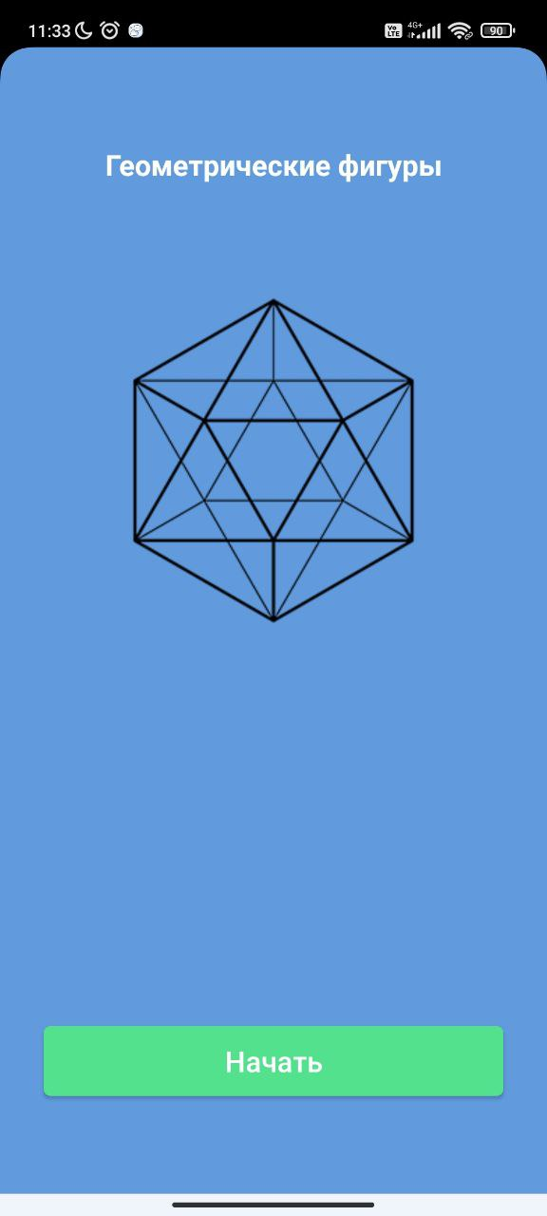
Реализация
На первом экране расположена кнопка «Начать», которая направляет на следующий экран

Slide 3
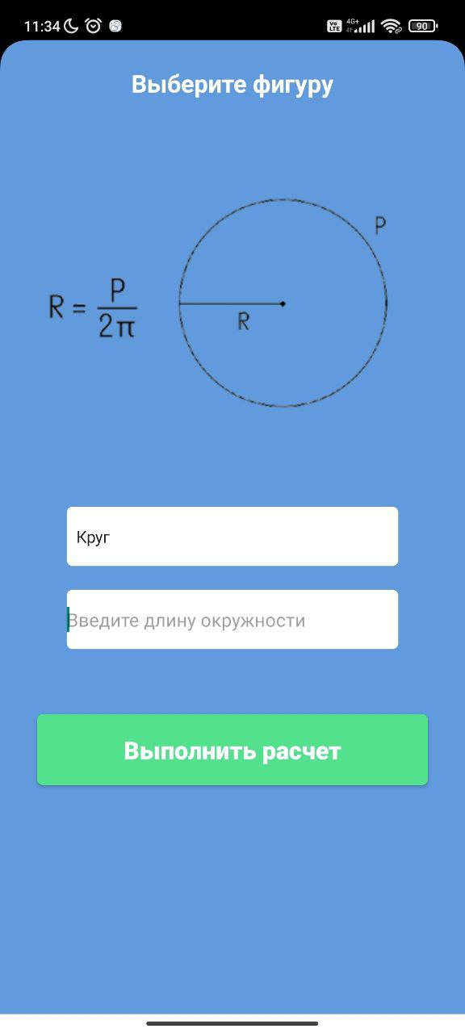
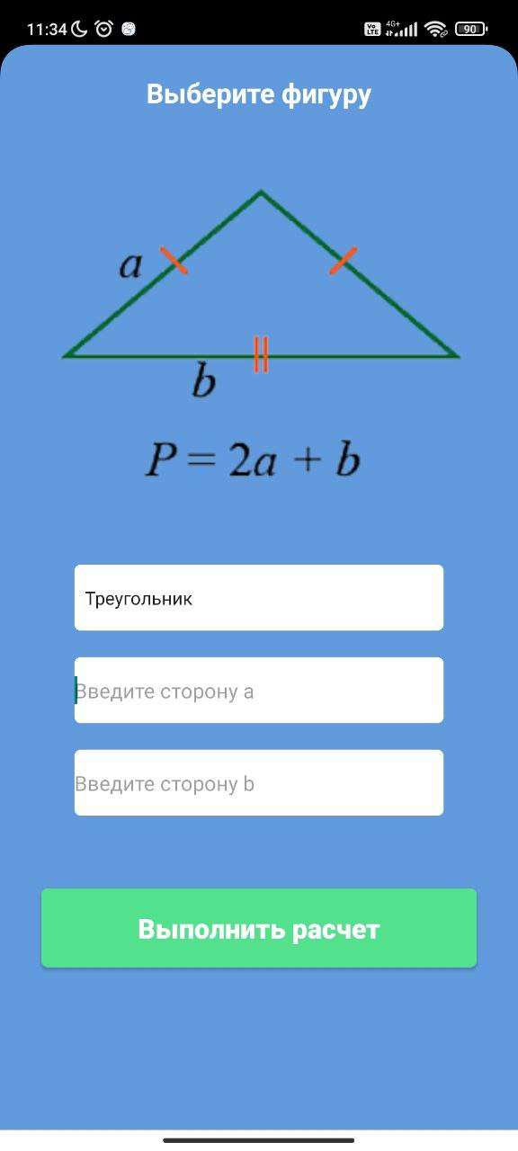
Реализация
На втором экране выбор фигуры через виджет Spinner: круг или треугольник
В зависимости от выбранного элемента выводится необходимое количество полей для ввода: круг – 1, треугольник -2
При нажатии на кнопку «Выполнить расчет» в диалоговом окне всплывает результат или ошибка, если данные были введены некорректно

Slide 4
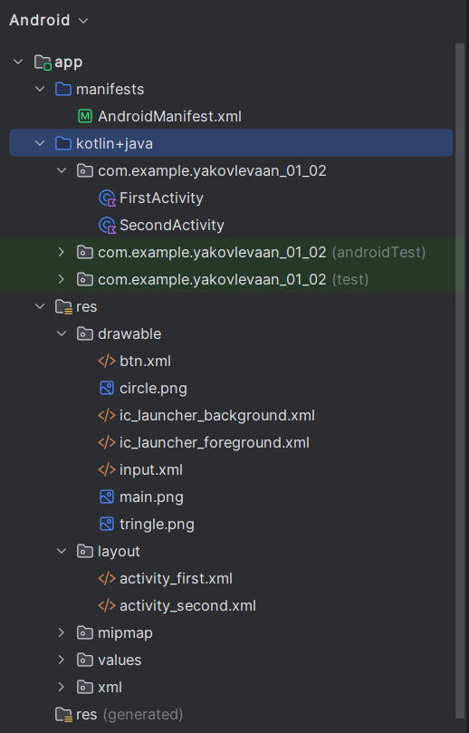
Схема классов
В приложении использовалась стандартная схема классов
Классы экранов: FirstActivity и SecondActivity

Slide 5
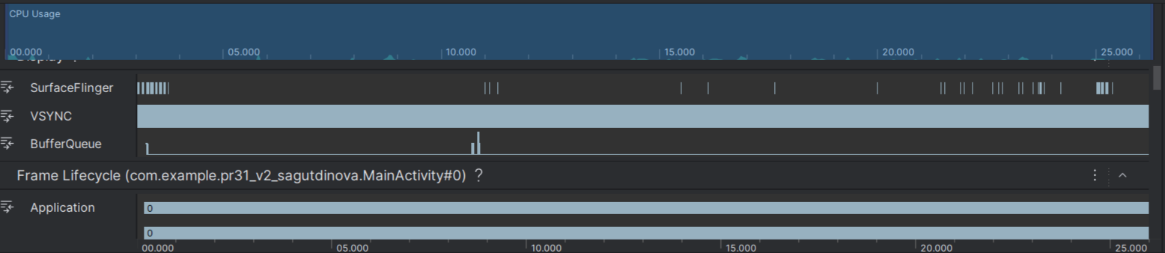
Производительность

Slide 6

Архитектурные решения
Разработка происходила на языке программирования Kotlin в среде разработки Android Studio

Slide 7
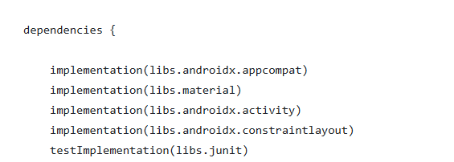
Используемые библиотеки
AppCompat – совместимость приложения с версиями Android
Material – виджеты
Activity – экраны
ConstraintLayout – разметка экранов

